Slide 1

Công ty cổ phần Linkbal
ĐH Bách Khoa Hà Nội
Tài liệu giới thiệu công ty

Slide 2
Khái quát về công ty

Slide 3
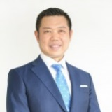
Giới thiệu
Yoshihiro Kazumasa
■ Bằng MBA (thạc sĩ kinh doanh) của trường Đại học Oxford
■ Tốt nghiệp khoa Kinh tế kinh doanh và Khoa Chính trị, Đại học California, Santa Barbara
Trước đây, ông phụ trách thành lập văn phòng Tokyo của công ty tư vấn đầu tư về vốn chủ sở hữu tư nhân (Private Equity – PE), cũng như phụ trách thành lập dự án kinh doanh tại Nhật của công ty này.
Tại đây, ông giữ vị trí tư vấn cho cách nhà đầu tư là các doanh nghiệp cơ quan lớn, chủ yếu đưa ra lời khuyên về đầu tư liên quan đến quỹ PE Âu Mỹ, cũng như tham gia vào rất nhiều nghiệp vụ đa dạng ví dụ như kêu gọi các nhà đầu tư cho quỹ PE công ty đang vận hành.
Sau khi nghỉ việc, ông vẫn làm tư vấn cho các dự án ngoài của công ty theo yêu cầu.
Tháng 6/2011, ông lập lên trang web thương mại điện tử (EC) chuyên về sự kiện “Machicon Japan”.
Tháng 12/2011, ông thành lập Công ty cổ phần Linkbal và làm tại đây cho đến thời điểm hiện tại.
Lý do thành lập Linkbal
Sau thảm họa năm 2011, Nhật Bản rơi vào tình trạng rất khó khăn, và với mong muốn lấy lại sức sống cho các thành phố, ông đã thành lập ra Machicon Japan.
Sau đó, dịch vụ được báo đài đánh giá rất cao, số lượng người dùng tăng đột biến, và đó là lý do ông quyết định thành lập nên Công ty cổ phần Linkbal.

Slide 4
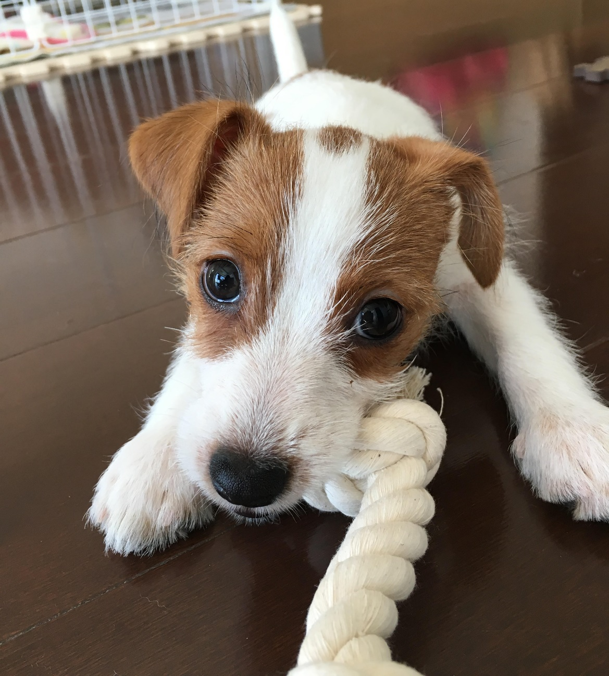
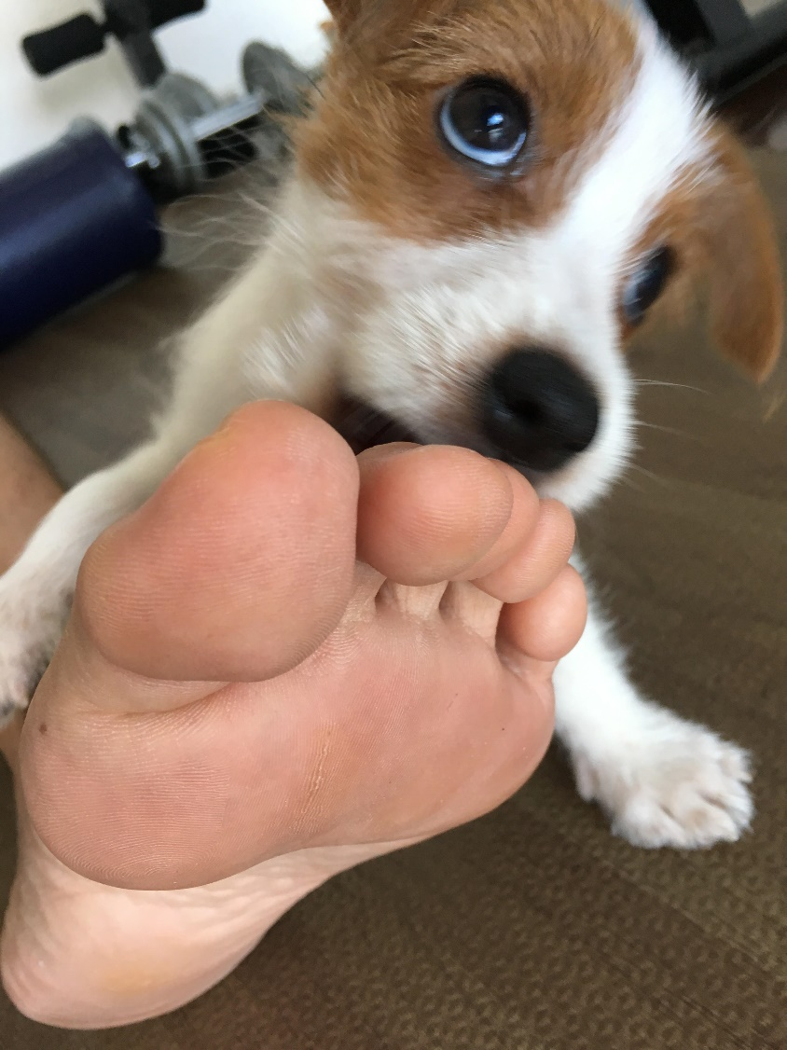
Giới thiệu

Slide 5
Giới thiệu khái quát về công ty
Ngày thành lập
Ngày lên sàn
Địa điểm
Số nhân viên
Nội dung nghiệp vụ
9/12/2011
28/4/2015 (Sàn chứng khoán Tokyo (Mothers)
Mã chứng khoán 6046)
Trụ sở chính Tokyo
Văn phòng Hà Nội
83 người (Số liệu 30/9/2019)
※ Người nước ngoài: 18 người (trong đó có 15 người Việt Nam)
※ Sinh viên ĐHBK: 7 người
Dịch vụ kinh doanh trang EC sự kiện
Dịch vụ Online-Matching
Dịch vụ tư vấn kết hôn Online
Dịch vụ kinh doanh trang WEB

Slide 6
Triết lý của Linkbal
LINKBAL (Link Global：Kết nối thế giới)
Mission – Sứ mệnh
Kết nối thế giới, mang hạnh phúc tới cho mọi người
Vision - Tầm nhìn
Trở thành một công ty có thể thay đổi tương lai bằng sự kết hợp giữa ý tưởng và công nghệ
Value - Giá trị
1. Tốc độ, 2. Thử thách, 3. Gắn bó, triệt để

Slide 7



Trang vận hành
Vận hành site, app hỗ trợ hoạt động gặp mặt
tìm hiểu cho hôn nhân
Matching app
Cho tình yêu, hôn nhân
EC site sự kiện
Vận hành WEB
『Couplink(カップリンク)』
Dịch vụ matching hội viên để giao lưu tìm người yêu hoặc tiến tới hôn nhân.
『Machicon Japan』
EC site về sự kiện giao lưu tìm người yêu
『恋学 KOI-GAKU』
Cung cấp nội dung liên quan đến tình yêu

Slide 8
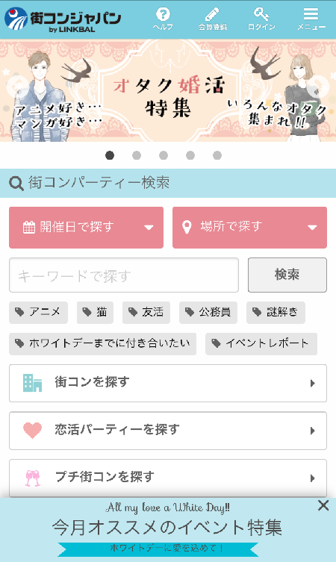
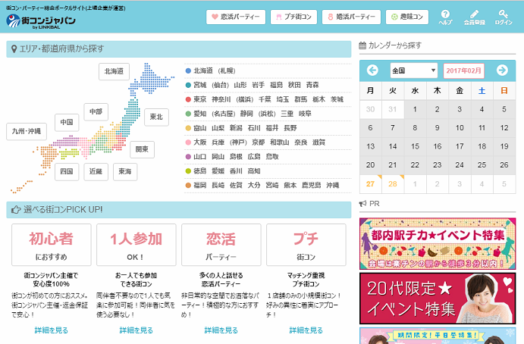
Đặc trưng của trang “Machicon Japan”
■ Là EC site đặc biệt về sự kiện xuất hiện đầu tiên ở Nhật Bản
■Đăng tải hơn 180 nghìn thông tin sự kiện, tiệc giao lưu hàng năm
■Số lượng hội viên trên 2 triệu người, Số người tham gia trên 300 nghìn người (before COVID-19)

Slide 9
Mục tiêu trung hạn
Chuyển việc
Bói toán
Sở thích
Đồ ăn
Anime
Gặp gỡ bạn bè
Ứng dụng
Nâng cao kỹ năng
Tiệc tùng
Làm đẹp, sức khỏe
Giao lưu
Chi tiêu
Xem thể thao
Xem phim
Âm nhạc
Du lịch
Sự kiện
Hòa nhạc
CLB bên ngoài cho người đã đi làm
Học hành
Game
Trải nghiệm
Ăn uống

Slide 10
Mục tiêu trung hạn
Là platform dạng 1 điểm dừng cho các tiêu dùng của khách hàng
*ワンストップサービス: là dịch vụ chỉ dùng 1 lần cũng đủ đáp ứng tất cả các nhu cầu của khách hàng.

Slide 11
Chiến lược AI
Tạo ra những matching nhanh nhất, phù hợp nhất
Copyright © Linkbal Inc. All Rights Reserved.

Slide 12
Technologies
and Engineers

Slide 13
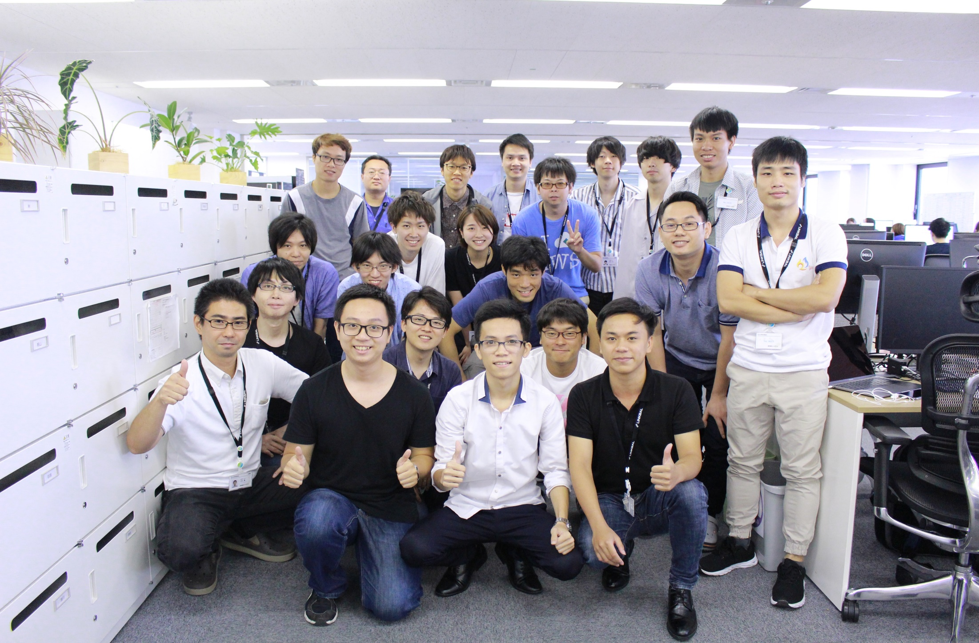

Slide 14
Engineers & Teams
Nationalities
Japanese: 11
Vietnamese: 15
Others: 3
Teams
EC
Online Dating
Online Video Dating
Marriage Agency
Data & AI
Infrastructure
Notes:
2 hedspier,
From next year + 3 K59 hedspier, + 1 Indian
Young

Slide 15











Languages and Frameworks

Slide 16









Development tools
VSCode

Slide 17






Infrastructure

Slide 18
Work style
Work remotely
Flexible time
Evaluation by performance and skills, not ages

Slide 19
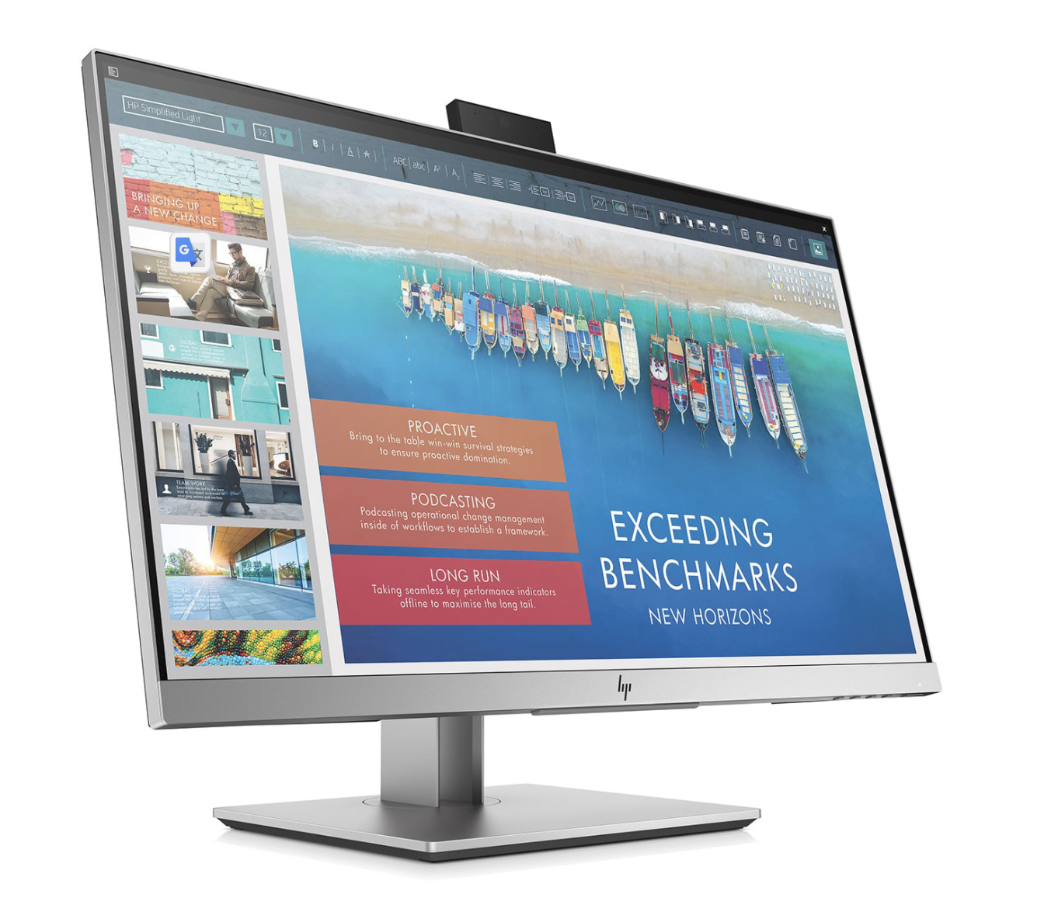
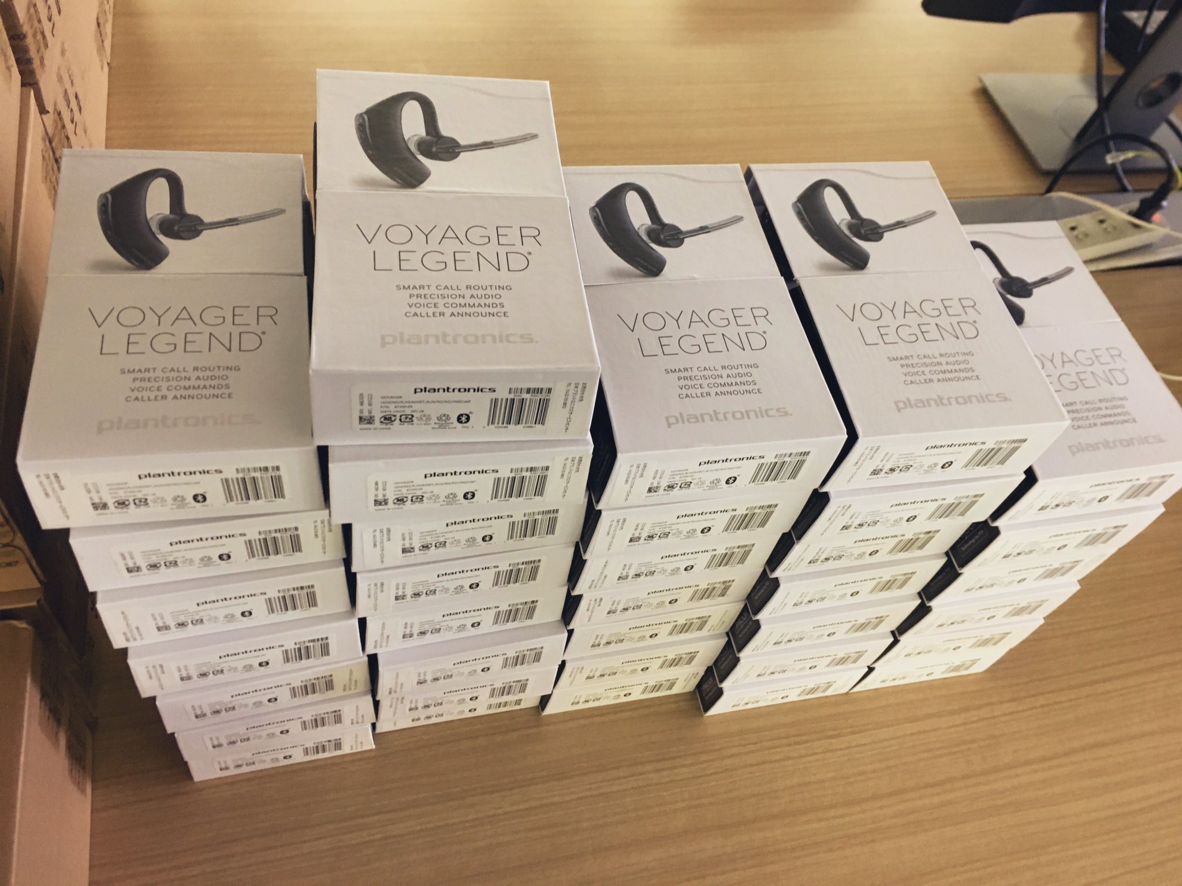
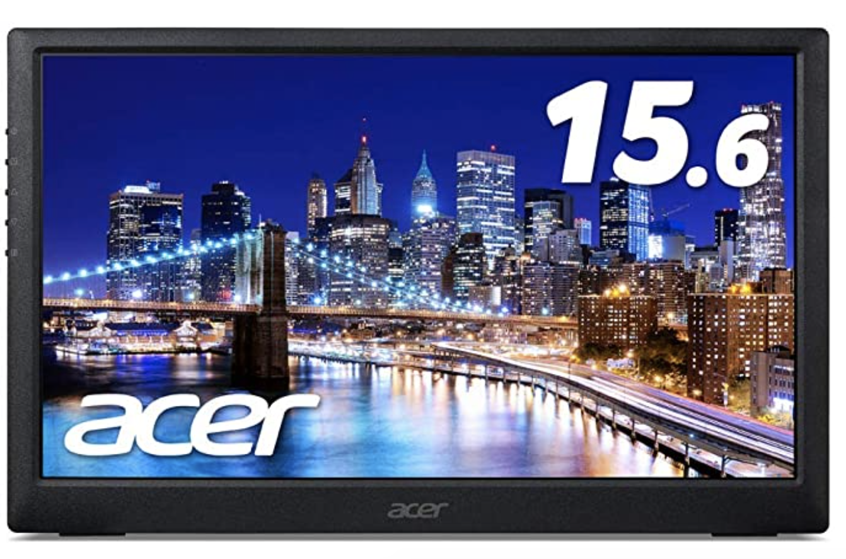
Remote work
Notes:
会社からの付与品

Slide 20
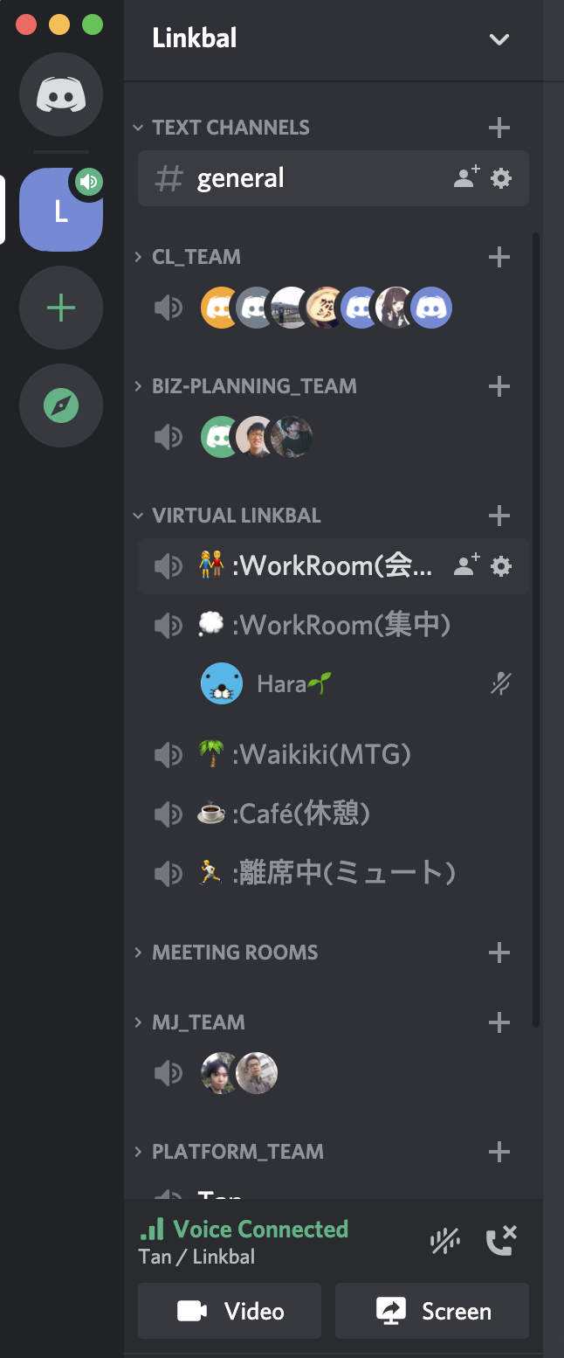


Tools for remote work
Notes:
リモートワークの時に、使っているツール
コミュニケーションはDiscordの音声チャットを使っている

Slide 21
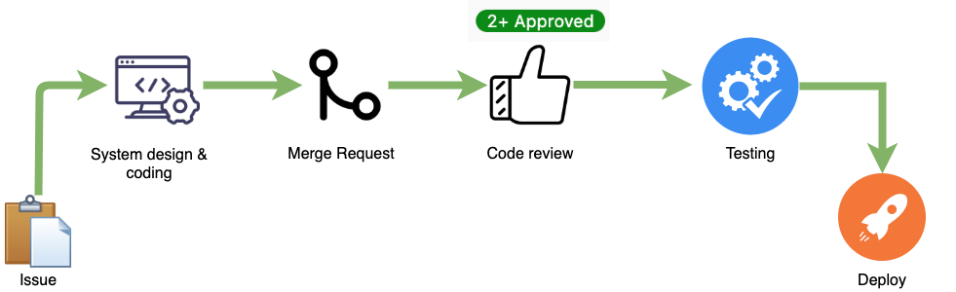

Workflow on gitlab
Notes:
Gitlabで課題対応の流れ（ワークフロー）

Slide 22
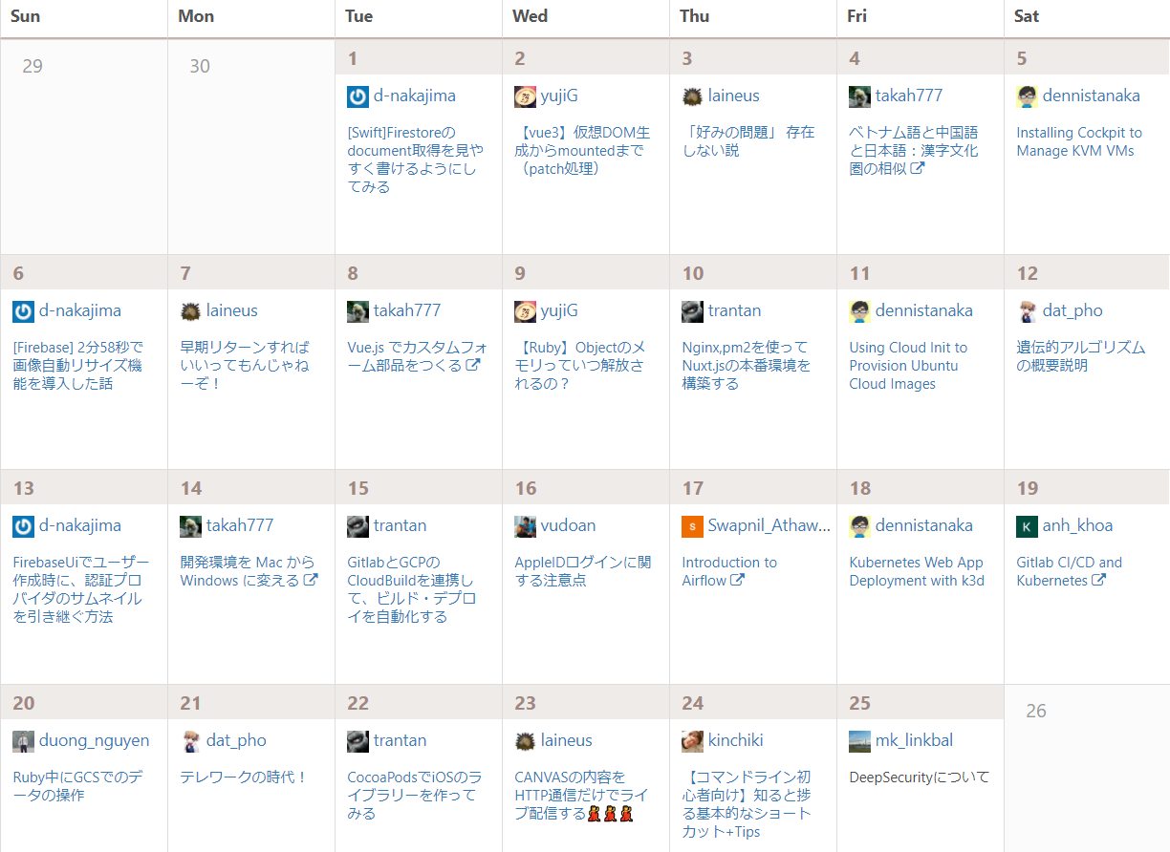
Linkbal Advent Calendar 2020

Slide 23
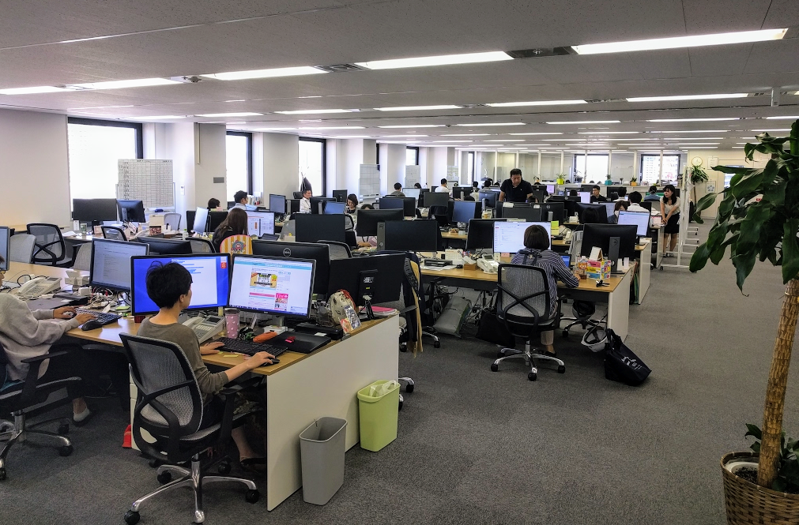
Tokyo office main area (before COVID-19)

Slide 24
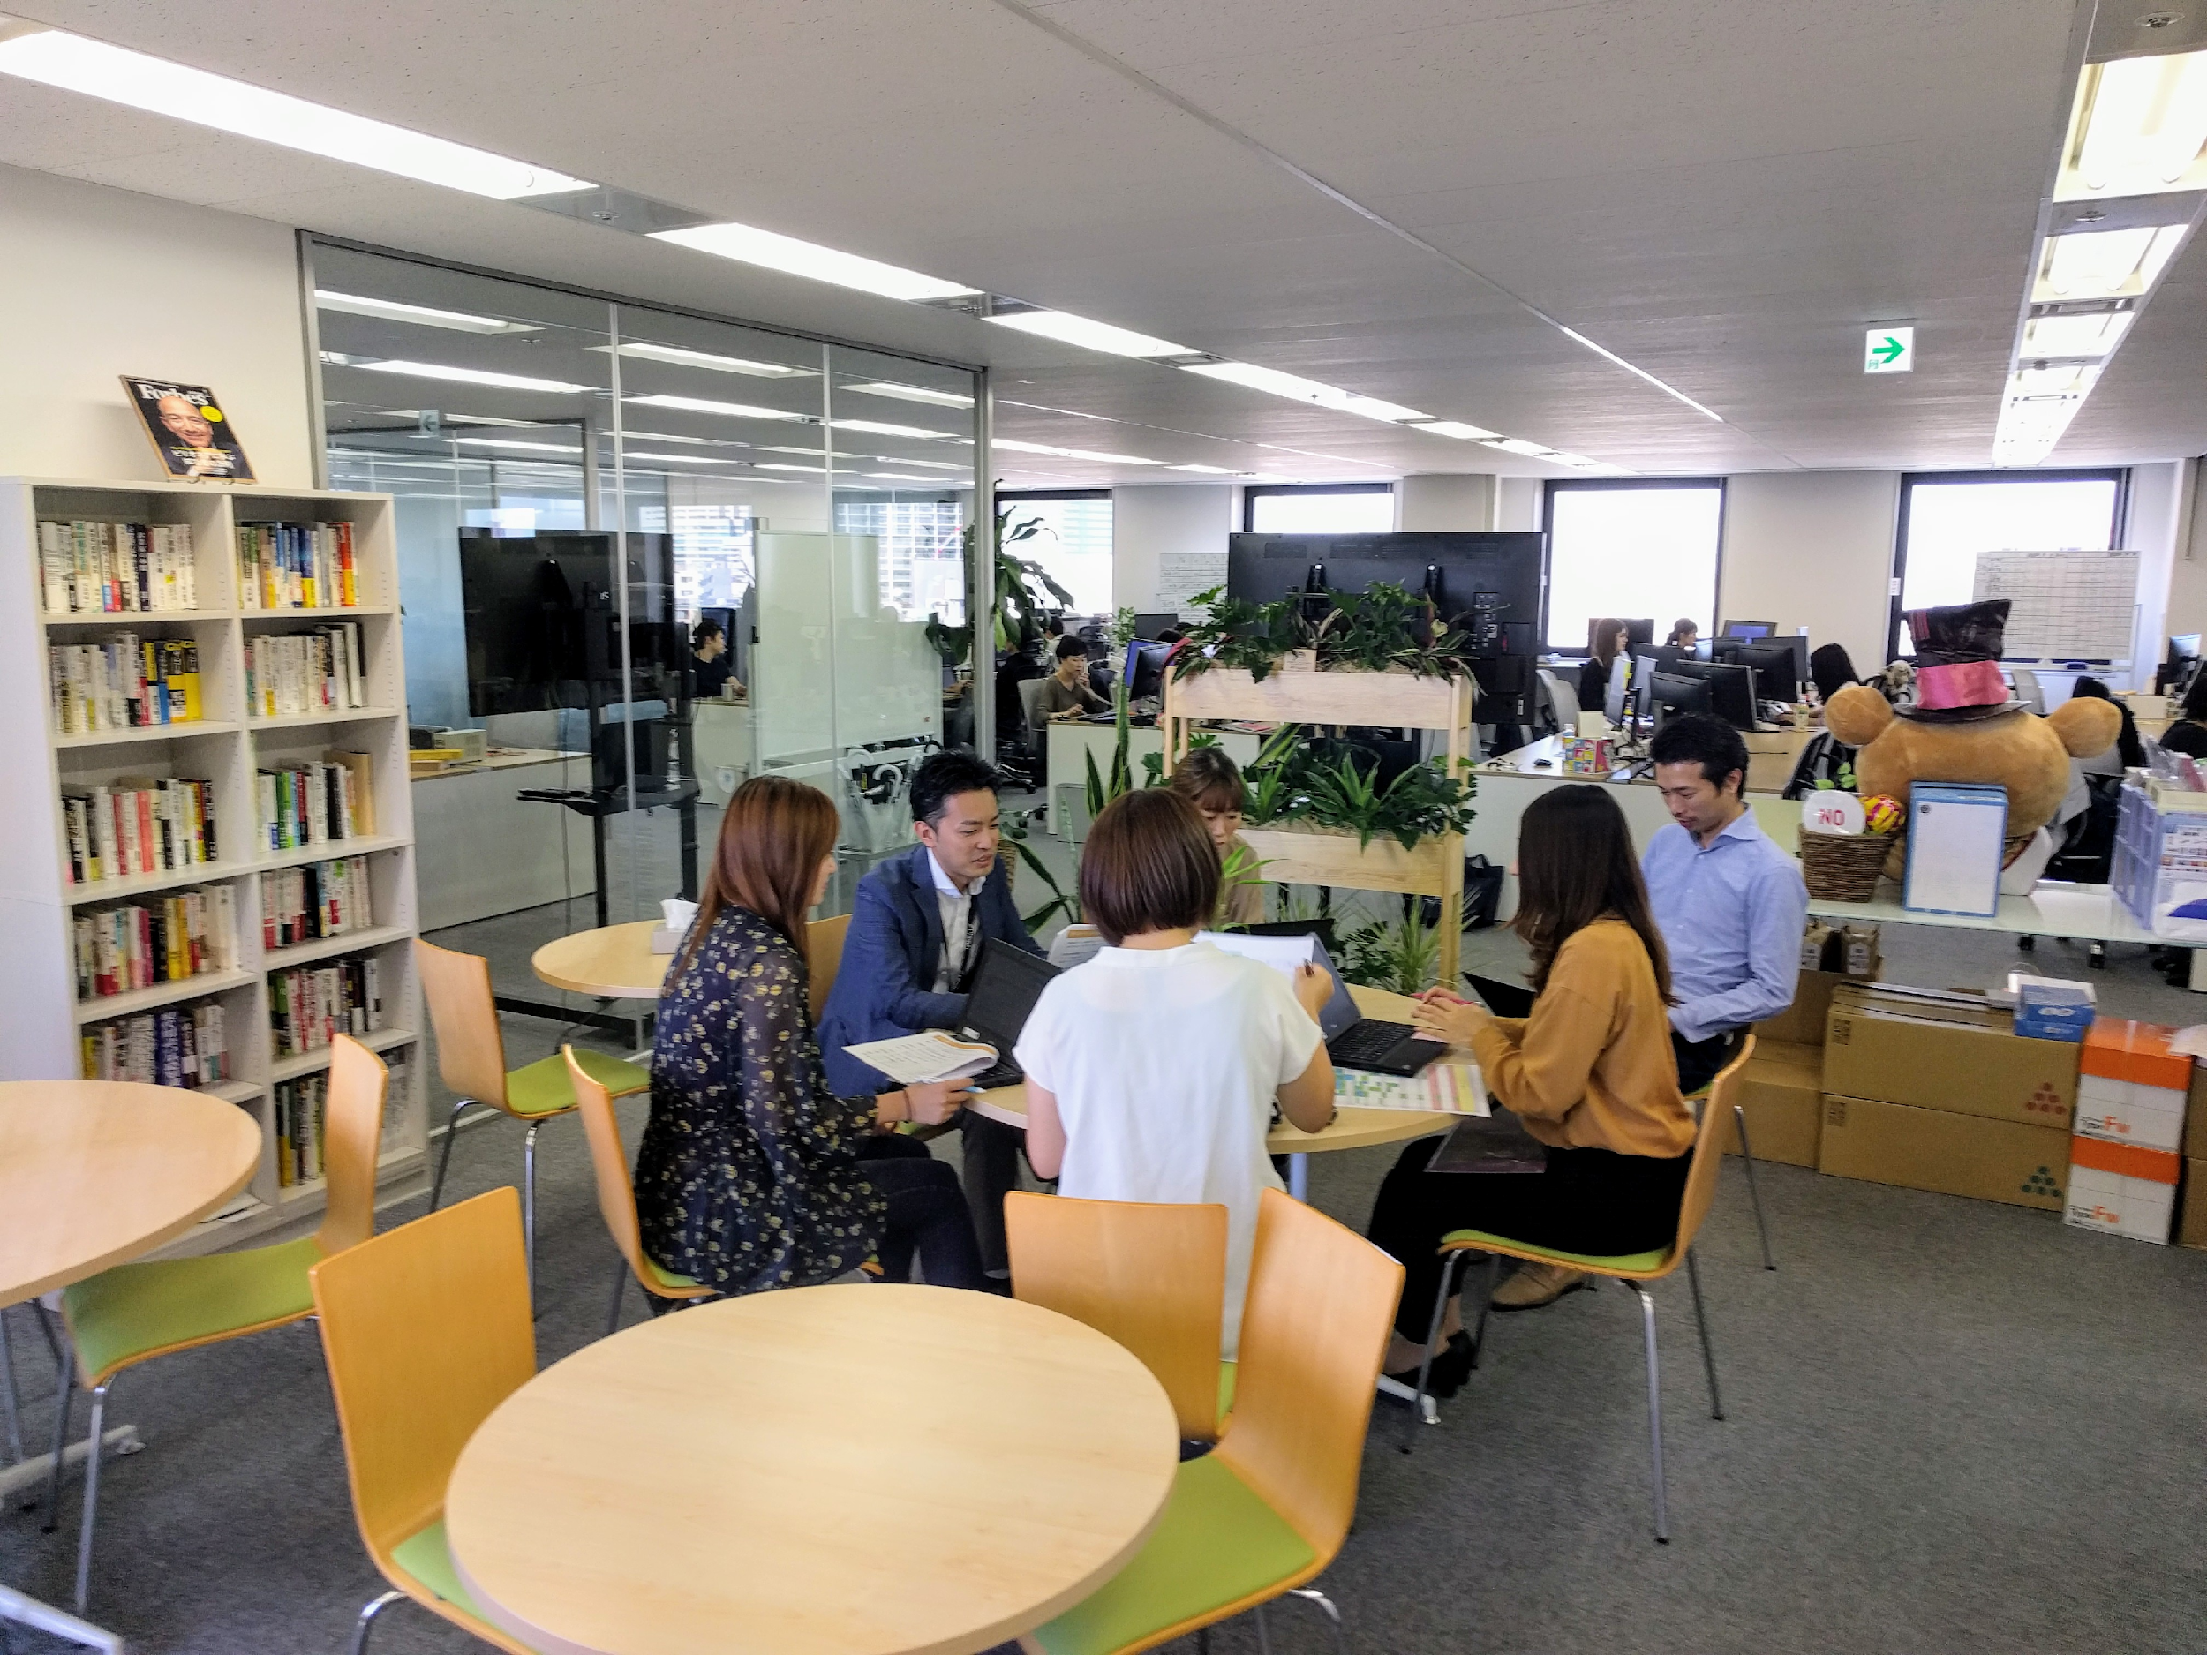
Meeting (before COVID-19)

Slide 25
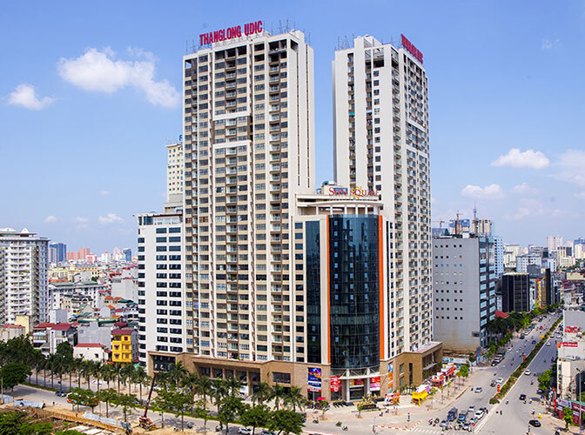
Linkbal Vietnam
December, 2018 -
Mỹ Đình, Hà Nội
Notes:
OK for internship or partime

Slide 26
Thank you for your attention!
Notes:
OK for internship or partime

